Slide 1



Slide 2
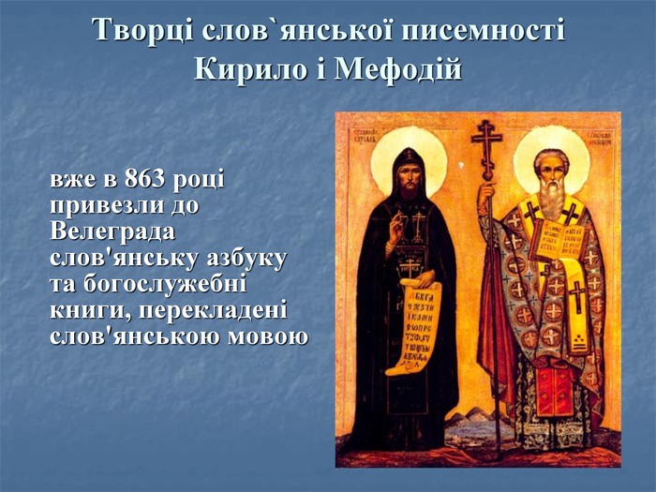

Slide 3
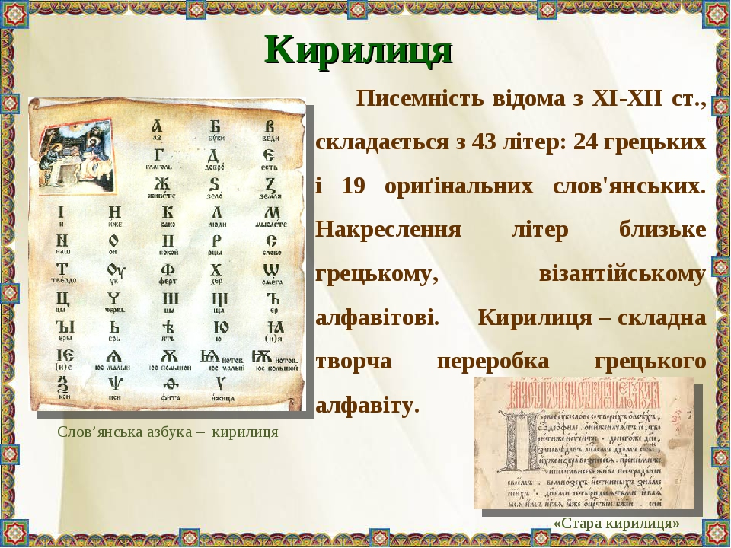

Slide 4
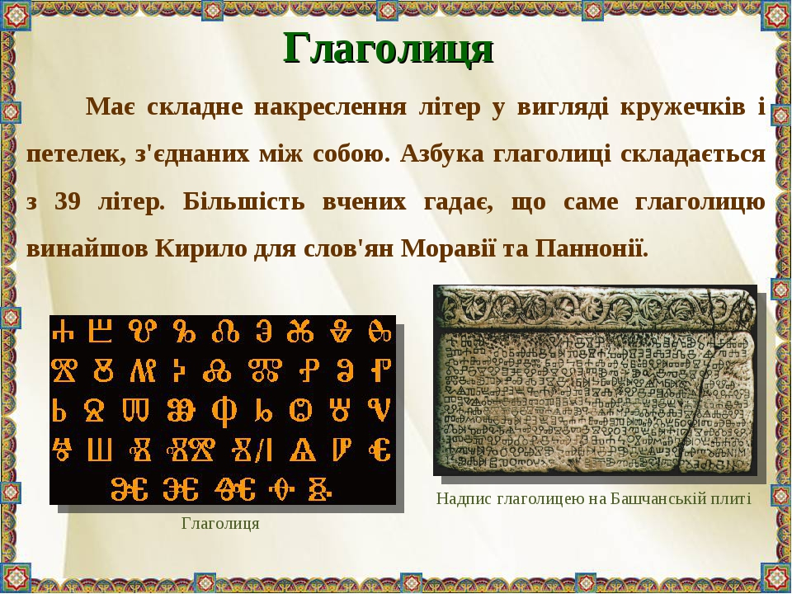

Slide 5
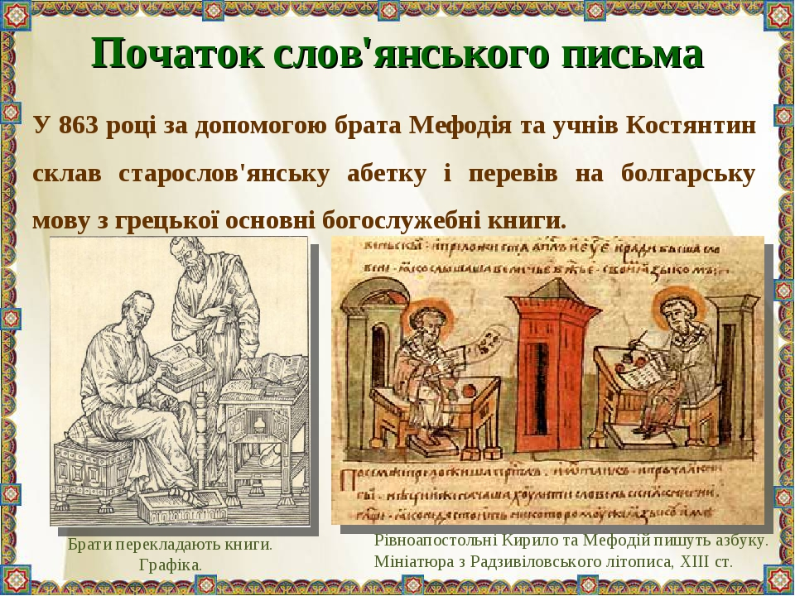

Slide 6
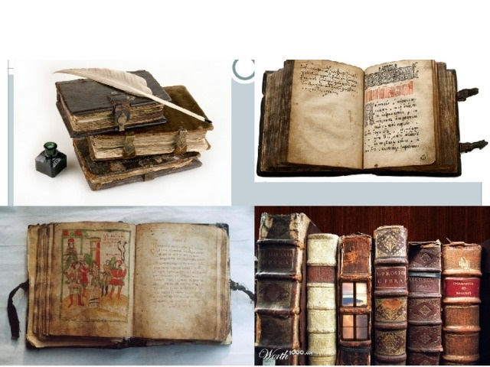
Перші книжки

Slide 7
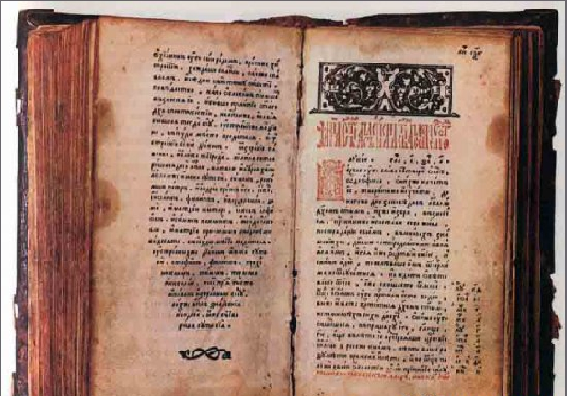
Острозька Біблія

Slide 8
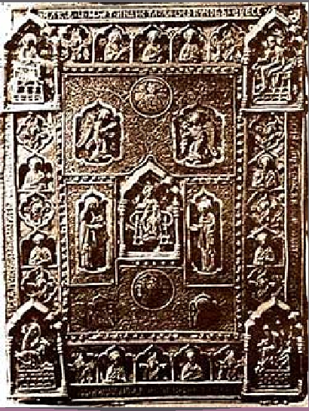
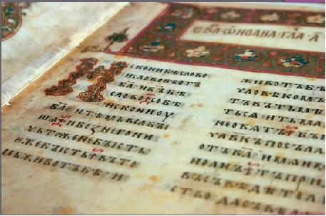
Остромирове Євангеліє

Slide 9



Slide 10

Автор: М.Брайчевський
Видавництво: Київ: Академія
Рік видання: 2002
Сторінок: 154
Анотація: Дискусійну проблему формування
слов’янської писемності автор розглядає у загальному
соціокультурному контексті ранньої історії слов’янства,
користуючись не лише писемними джерелами а й
величезним археологічним матеріалом

Slide 11

Автор: М.Ф.Станівський
Видавництво: Київ: Вища школа
Рік видання: 1983
Сторінок: 264
Анотація: У посібнику висвітлено процес виникнення
та розвитку старослов’янських азбук і старослов’янської мови

Slide 12




